Slide 1
The Global Trust and Foundation Development – History and Prospects
International Conference on Waqf , Trust and Endowment
for the Global Economy, 28 September - 1 October 2015, Moscow
Magomet Yandiev
Lomonosov Moscow State University,
Russian Academy of National Economy and Public Administration

Slide 2
Вакф - это всемирная история добрых дел
Waqf Is a World History Of Good Deeds
Do We Need a Waqf In Social State?
Should We Ask Government to Return the Waqf Property Confiscated by Soviet Regime?
Can Waqf Exist In Isolation From an Islamic Economics and Finance?
Нужен ли Вакф в социальном государстве?
Нужно ли возвращать имущество Вакфа, конфискованное советской властью?
Может ли Вакф существовать в отрыве от исламской экономики и финансов?

Slide 3

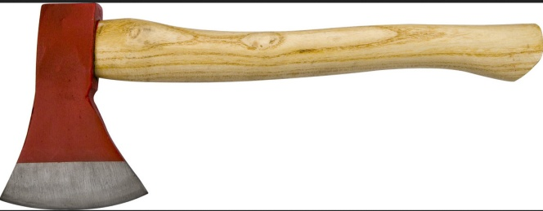
Вакф - это всемирная история добрых дел
Waqf Is a World History Of Good Deeds
Do We Need a Waqf In Social State?
Yes, We Need It
It Is a Tool For Solving Problems Of Small Towns And Small Diasporas In Big Cities
Нужен ли Вакф в социальном государстве?
Да, нужен
Это инструмент решения проблем небольших населенных пунктов и небольших диаспор в больших городах

Slide 4
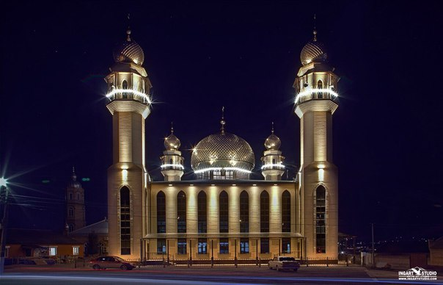
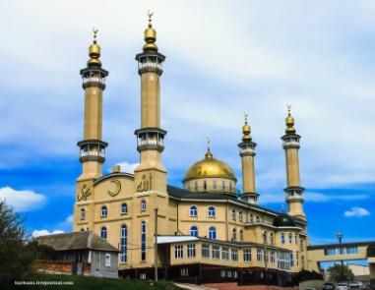
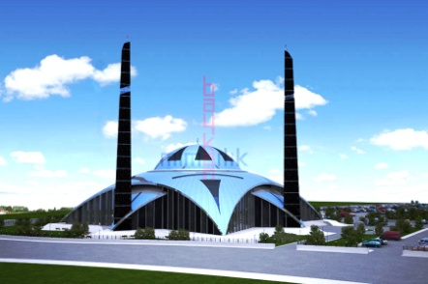
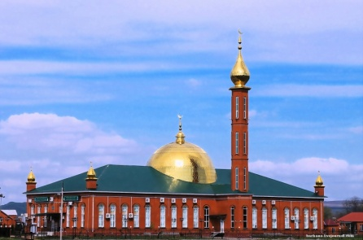
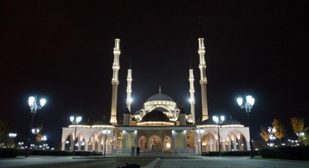
Вакф - это всемирная история добрых дел
Waqf Is a World History Of Good Deeds
Should We Ask Government to Return the Waqf Property Confiscated by Soviet Regime?
No
Over the Past 25 Years, Russia Returned Their Debts To the Religion on the Whole
Нужно ли возвращать имущество Вакфа, конфискованное советской властью?
Нет
За последние 25 лет государство во многом вернуло свои долги религии

Slide 5




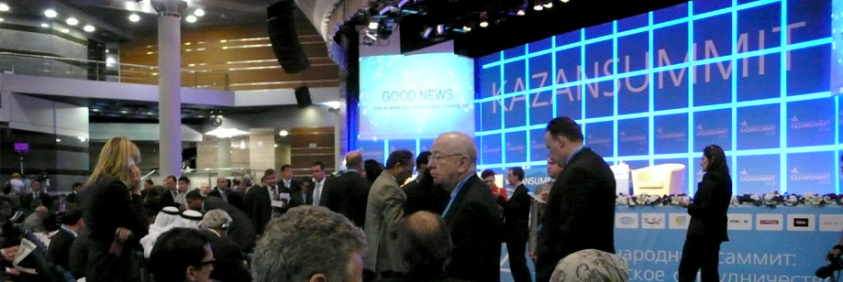
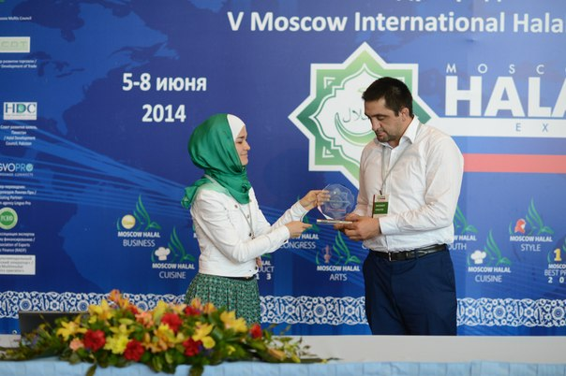

Вакф - это всемирная история добрых дел
Waqf Is a World History Of Good Deeds
Can Waqf Exist In Isolation From Islamic Economics and Finance?
No, It Can’t
Может Вакф существовать в отрыве от исламской экономики и финансов?
Нет, не может

Slide 6
Исламская экономика и финансы
Islamic Economics and Finance
Constitution and Sharia
Halal and Islamic Finance
Analogue of Libor
Central Bank and Islamic Bank
Islamic Interbank Market
Islamic Stock Exchange
Valuation of Financial Assets
Конституция и шариат
Халяль и исламские финансы
Аналог ставки Либор
Центральный Банк и исламский банк
Исламский рынок Межбанковских кредитов
Исламская биржа
Оценка стоимости финансовых активов

Slide 7
Исламская экономика и финансы
Islamic Economics and Finance
Islamic Finance Commission at the Russian Council of Federation
IBFDF
RAEIF
National Rating Agency
Islamic Finance Center at Moscow University
Financial Institutions
Рабочая группа при Совете Федерации РФ
IBFDF
РАЭИФ
НРА
Центр непроцентных финансовых отношений при ЭФ МГУ
Финансовые институты

Slide 8
Что даст Вакф экономике
What Will Give Waqf the Economy
Con: Decrease the Number of Assets in Commercial Turnover
Pro: Generated a Steady Cash Flow of Money or Services
Минус: сократится количество активов в коммерческом обороте
Плюс: генерируется стабильный поток денег или услуг

Slide 9
Спасибо за внимание!
Thank you for attention!
mag2097@mail.ru

